Slide 1
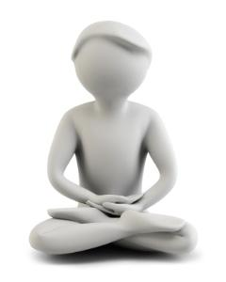
Meditatie

Slide 2
Notities:
Hoe heb je deze meditatie ervaren?
Waaraan relateer je deze kleur?
Notes:
Laat de cursisten hun ervaringen gedurende deze meditatie opschrijven.
Tevens kan je vragen om op te schrijven waaraan ze deze kleur relateren of waaraan deze kleur hun doet denken.
Indien gewenst kunnen de ervaringen gedurende de meditaties met elkaar gedeeld worden.

Slide 3
De Kleur Blauw

Slide 4
De Kleur Blauw
Vertrouwen
Communicatie
Kalmerend
Vredig
Notes:
De twee belangrijkste aspecten van de kleur blauw zijn vertrouwen en communicatie.
Vertrouwen en in het bijzonder zelfvertrouwen, geeft ruimte voor het duidelijk uitspreken van emoties en wat je wilt en dit leidt tot effectieve communicatie.
Blauw is een kalme en vredige kleur, welke de geest en lichaam kan doen ontspannen.

Slide 5
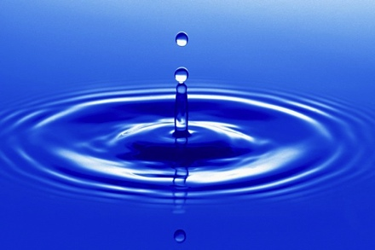
De Kleur Blauw
Betrouwbaarheid
Loyaliteit
Integriteit
Eerlijkheid
Met de stroom mee
Notes:
Blauw is de kleur van betrouwbaarheid, loyaliteit, integriteit en eerlijkheid.
Blauw is de kleur van water en we kunnen op water drijven. Vandaar dat deze kleur ons ook helpt om met de stroom van het leven mee te gaan als er iets op ons pad komt, zodat we leren om los te laten en op onszelf of het leven te vertrouwen.

Slide 6
De Kleur Blauw
Spreek je waarheid
Zelfvertrouwen
Boodschap overbrengen
Notes:
De kleur blauw staat voor communicatie, hoe je je waarheid spreekt, hoe je communiceert en hoe je vertrouwen hebt in jezelf.
Blauw straalt vertrouwen uit, het ‘zegt’ dat je toestemming hebt om vrijuit te spreken, dat je jezelf kan zijn. Het zegt ook: "Ik vertrouw op mezelf en ik kan mijn boodschap goed overbrengen". Daarom wordt deze kleur vaak gebruikt of mooi gevonden door leraren, couselors, coaches en diegenen die goed moeten communiceren en/of een beroep hebben, waar vertrouwen erg belangrijk is. Denk hierbij bijvoorbeeld aan politieagenten.

Slide 7
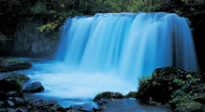
De Kleur Blauw
Water
Kalm
Gesproken en geschreven communicatie
Notes:
Blauw is de kleur van water. Water heeft een kalmerend effekt op ons, niet alleen op onze emoties maar ook op ons energieveld. Als we iemand willen kalmeren dan kunnen we dat doen door met ze te praten, door communicatie. Je kunt de kleur blauw in je werk of studeerruimte gebruiken voor kalmte en rust. Je kan het ook gebruiken om je te ondersteunen met gesproken of geschreven communicatie.
Symbolisch gezien wordt blauw geassocieerd met de lucht en de zee. Beiden hebben een kalmerend en rustig effect op ons.

Slide 8
De kleur Blauw
Diplomatiek
Effectief communiceren
Controle
Notes:
Blauw is ook de kleur van diplomatie door effectief te communiceren en om een gevoel van vertrouwen op te wekken. Blauw reflecteert ook het gevoel van controle en betrouwbaarheid.

Slide 9
Blauwe persoonlijkheid
Betrouwbaar
Integer
Vertrouwen
Zelfverzekerd
Diplomatiek
Goede communicator
Oplossingsgericht
Analytisch
Notes:
Blauwe persoonlijkheden zijn betrouwbaar en integer. Oprechtheid is erg belangrijk voor hun. Vrienden en collega’s kunnen op deze mensen vertrouwen en op hun steunen. Integriteit, vertrouwen zijn belangrijke eigenschappen die ze zoeken in anderen en ook zelf graag willen uitdragen.
Ze hebben een zelfverzekerde en kalme uitstraling en mensen nemen deze persoonlijkheden snel in vertrouwen. Ze zijn vaak diplomatiek en kunnen goed communiceren. Ze vinden het heerlijk om voor anderen te zorgen, ze te ondersteunen en ze zijn vaak goede gastheren/-vrouwen, verzorgers, counselors, leraren, verplegers en /of ouders. Ze hebben een analytische geest en vinden het heerlijk om problemen op te lossen als ze er genoeg tijd voor krijgen. Ze hebben een praktische aanpak en denken logisch en analytisch. Ze vinden het fijn om alles onder controle te hebben en te houden.

Slide 10
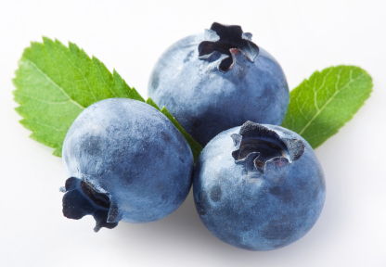
Blauwe voeding
Verkoelend
Kalmerend
Antiseptisch
Tegen schimmels
Notes:
Blauwe voeding zoals blauwe bessen, pruimen en zeewier hebben een kalmerend effekt op het lichaam. Blauwe voeding kan helpen als er infecties zijn en er een verhoogde lichaamstemperatuur is. Het heeft een kalmerende en antiseptische werking bij ontstekingen, slapeloosheid en shock. Waar groen voedsel de fysieke en emotionele kant van ons kan kalmeren, zo kan blauwe voeding de geest kalmeren.

Slide 11
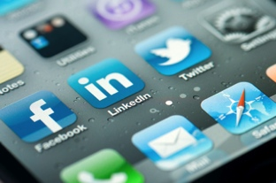
Blauw in marketing
Koel
Kalm
Vertrouwen
Waterprodukten
Ontspanning
Communicatie
Notes:
Blauw is de kleur van lucht en van water. Het wordt in de marketing gebruikt indien met een koelend of kalmerend effekt wilt bereiken. Daarom wordt het nu ook wereldwijd veel gebruikt in ziekenhuizen, in de uniformen van dokters en verplegend personeel. Omdat blauw ook gezien wordt als betrouwbaar wordt het ook veel gebruikt in banken en overheidsgebouwen.
Blauw is ook de kleur van communicatie en wordt daarom ook gebruikt in social media zoals facebook, linkedin, twitter en skype.
Blauw wordt ook veel gebruikt door bedrijven die water of waterprodukten verkopen, zoals zwembaden, spa-baden, flessen water etc.)
Het wordt ook gebruikt om ontspannende vakanties te promoten (blauwe lucht, blauwe zee).

Slide 12
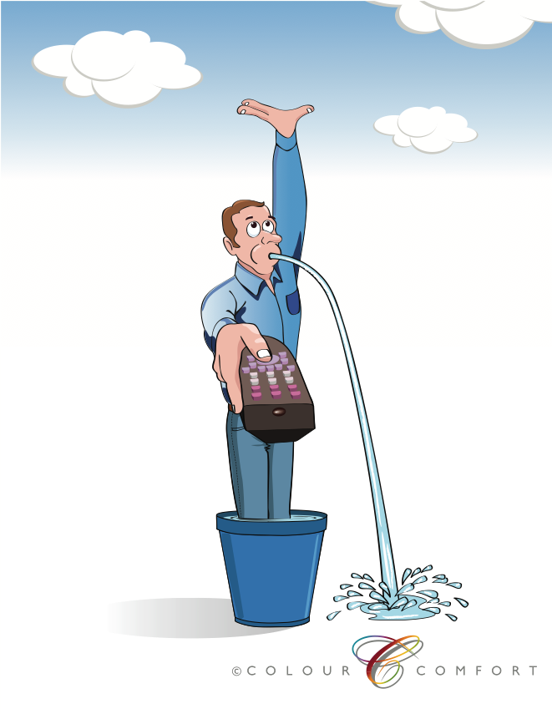
Notes:
Hier is een visualisatie:
Een man die in een emmer met water staat en hij heeft blauwe kleren aan. Hij heeft een grote afstandsbediening met veel knoppen in zijn hand en hij houdt de lucht omhoog, zodat die niet naar beneden kan vallen. Uit zijn mond komt een waterval.

